Slide 1
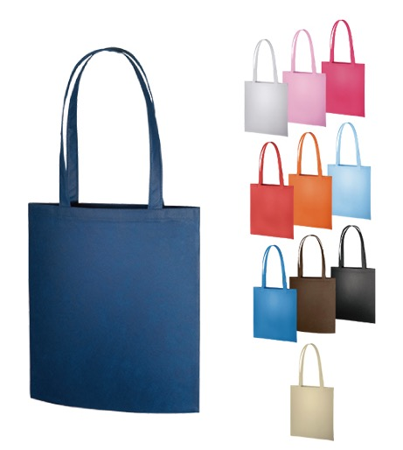
【提案書】
不織布フラットショルダートート
特徴
展示会や説明会の資料配布用などに人気の高いフラットトートです。肩掛けも出来る持ち手とA4サイズ、軽量で丈夫な不織布素材、そして豊富なカラーバリエーションがポイントです。
納期
納期スペース
仕様
素 材：不織布(PP)
サイズ：本体/約330×390mm、持ち手/約25×650mm
備 考：レッド・オレンジ・ディープブルー・ブラウン・ナイトブラック・
ベージュ・ピーチピンク・フロスティブルー・スカイブルー
ビビッドピンク・ナチュラルホワイト
お見積
お見積りスペース

Slide 2
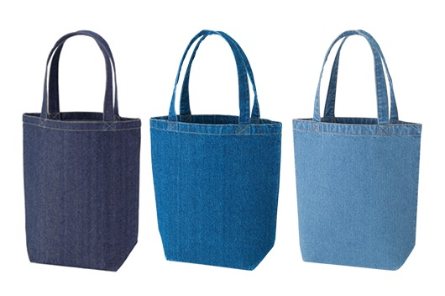
【提案書】
デニムトート(M)
特徴
カジュアルでオシャレな上、厚手で耐久性にも優れたデニム素材を使用したトートバッグのMサイズです。カラーバリエーションは全三色ございますので、名入れデザインに合わせてお選びください。
納期
納期スペース
仕様
素 材：コットン
サイズ： 本体/約350×360×130mm、持ち手/約30×500mm
容 量：約10L
備 考：インディゴ・ウォッシュブルー・ヴィンテージブルー
お見積
お見積りスペース

Slide 3
【提案書】
デニムトート(M)
特徴
カジュアルでオシャレな上、厚手で耐久性にも優れたデニム素材を使用したトートバッグのMサイズです。カラーバリエーションは全三色ございますので、名入れデザインに合わせてお選びください。
納期
納期スペース
仕様
素 材：コットン
サイズ： 本体/約350×360×130mm、持ち手/約30×500mm
容 量：約10L
備 考：インディゴ・ウォッシュブルー・ヴィンテージブルー
お見積
お見積りスペース

